Slide 1
6/6 大三出國系統說明會
林錦蓮系助理

Slide 2
大三留學實務管理(一)
雅思成績上傳
選定出國學校
大三留學實務管理(二)
訂好機票後回報出國日期
大三留學實務管理(三)
回報住宿狀況
上學期選課
生活、課業適應
寒假計畫回報
大三留學實務管理(四)
下學期選課
返國日期
英檢能力畢業門檻
學期結束後兩周內，500字留學心得(是否雙語待討論)
90-120秒影片

Slide 3

學分採認(一)、(二)
準備文件
1.教學大綱(必需要有)
2.成績單(必須要有，若非電子成績單則需紙本正本)
大三出國學分採認系統
避免成績單不見，建議在國外申請3份正本成績單，採認時會收走一張。

Slide 4
學分採認
1.至系統填寫採認科目
4. 採認完成，視送件人數7-28個工作天完成
3.學系老師審核通過
不通過
2.列印採認申請單連同國外成績單正本繳交系辦
4. 採認完成，視送件人數7-28個工作天完成
3.重選採認科目/補齊文件等
不採認學分
2.列印簽名繳交至系辦
1.填寫「淡江大學教務處學生報告用紙」寫明放棄採認學分
3.成績單上顯示「112第1、第2學期出國」

Slide 5
密技
把網址後面的年份改成以前的年份，就能看到以前學長姊的資料
http://i.lanyang.tku.edu.tw/lanyang/abroad2023/
2023 -> 2018

Slide 6
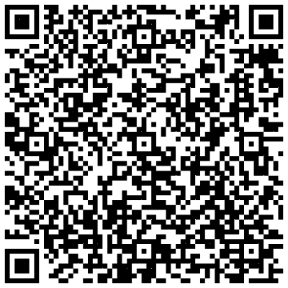
  淡江大學國際觀光管理學系出國修習課程學分採認作業要點
  淡江大學學生出國修習課程體育抵免原則
  112學年度大三出國學生名單及家長聯絡資訊.xlsx

Slide 7
延後出國同學注意事項
  心態：保持一個你這學期就要畢業的危機感，在你大三這一年除了要確認在國外拿完學分之後能達到128學分之外，大四畢業前要完成的所有事。
  包含各類必修學分、社團ABC認證、實習、考證照、英檢畢業門檻等。
  特別注意，大三延後出國學生享有的權利並非等同大四(課程優先加簽、可以選兩門體育課、社團認證替代課程等)。
  大四出國回來之後也會因為境外學分採認作業程序時間導致延後領取畢業證書的可能性。

Slide 8
兵役同學注意事項
  所有還沒服完兵役的同學皆須經過主管機關同意才可出境就讀。
  檢附內容有三項，每項標明姓名_學號_班級(林OO_405860296_觀光2A)
  1.發函調查表電子檔
  2.護照掃描檔(有效期限要多於6個月)
  3.身分證正反面掃描檔
  由於是要發函給縣市政府的文件，所有格式、排版、內容、字型、字體大小都要符合規格。

Slide 9
Q&A時間
3學分抵2學分 -> OK
2學分抵3學分 -> NO
2科2學分抵單科3學分 -> OK
實習一科可抵3個3學分的課
已經修過的課不能當成採認科目

Slide 10


